Slide 1



جامعة طرابلس كلية تقنية المعلومات
مقدمة في قواعد البيانات
Introduction to Databases ITGS228 h.ebrahem@uot.edu.ly
الأستاذ - حسن علي حسن
المحاضرة التاسعة – التطبيع – الجزء الثاني
Normalization

Slide 2
مواضيع المحاضرة
مراحل صيغ التطبيع Normalization
الصيغة غير المطبعة Unnormalized Form UNF
صيغة التطبيع الأولى First Normal Form 1NF
صيغة التطبيع الثانية Second Normal Form 2NF
صيغة التطبيع الثالثة Third Normal Form 3NF

Slide 3
التطبيع Normalization
التطبيع هو طريقة تحليلية ينتج عنه أقل فصل للخصائص في جداول جديدة لتقليل مشاكل التحديث بناء على المفتاح الرئيسي (أو مفاتيحها المرشحة) والاعتمادية الوظيفية.
يتضمن التطبيع سلسلة من القواعد التي يتم استخدامها لاختبار الجداول بحيث يتم تقسيم جداول قاعدة البيانات إلى جداول جديدة في أقل عدد ممكن.

Slide 4
صيغ التطبيع Normalization Forms
تم اقتراح أنواع من الاختبارات للبيانات تسمى صيغ تطبيع Normalization Forms .
مصادر البيانات Data Sources
إلى
UNF
تنفيذ خطوات صيغ التطبيع
1NF , 2NF , 3NF
إزالة المجموعات المتكررة - إزالة الإعتمادية الوظيفية الجزئية - إزالة الإعتمادية الوظيفية المتعدية
جدول
3
1
N
جدول
2
1
1
جدول
1

Slide 5
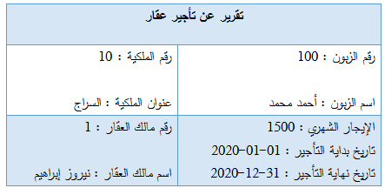
صيغ التطبيع Normalization Forms
الآن نبدأ بتطبيق صيغ التطبيع على تقرير من شركة لتأجير العقارات.
لدينا في الشكل تقرير يخص شركة لتأجير العقارات. هذا التقرير يخص عقد إيجار للزبون أحمد محمد والذي ستأجر عقار في السراج، وهذا العقار للمالك نيروز إبراهيم. بالنسبة لهذا المثال العملي نفرض أن لدينا قيود من الشركة تنص على أن الزبون يستأجر عقارا معينا مرة واحدة فقط ولا يمكنه استئجار أكثر من عقار في وقت واحد.

Slide 6
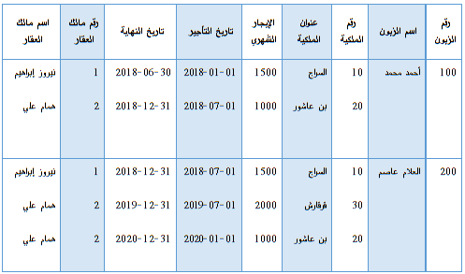
الصيغة غير المطبعة Unnormalized Form UNF
هي عبارة عن عملية تحويل البيانات من مصادر البيانات إلى جدول مكون من صفوف واعمدة وقد يحتوي على مجموعة متكررة من البيانات. الجدول الناتج يكون في شكل الصيغة غير المطبعة Unnormalized Form UNF ويشار إليه بالجدول غير مطبع أو Zero Normal Form 0NF.
لزيادة التوضيح تم أخذ من الشركة بيانات عقد إيجار آخر للزبون العلام عاصم، تم تحويل العقدين في شكل جدول من صفوف وأعمدة، الشكل التالي:

Slide 7
صيغة التطبيع الأولى First Normal Form 1NF
هي التي لا يحتوي فيها الجدول على مجموعة متكررة عند تقاطع الصف مع العمود أو سجلات متكررة، وكل خلية تحتوي على قيمة واحدة فقط.
نلاحظ من الشكل السابق وجود بعض السجلات لا توجد بها قيم وبعض السجلات توجد بها قيم متعددة عند تقاطع صفوف وأعمدة ويسمى هذا بالمجموعات المتكررة Repeating Groups، مثل خاصية رقم الملكية توجد بها القيم 10، 20 في سجل الزبون أحمد محمد. المجموعة المتكررة هي مجموعة من الإدخالات المتعددة من نفس النوع توجد في داخل خاصية واحدة.

Slide 8
صيغة التطبيع الأولى First Normal Form 1NF
لتحويل هذا الشكل غير المطبع UNF إلى صيغة التطبيع الأولى NF1، يجب أن نضمن وجود قيمة واحدة عند تقاطع كل صف وعمود. يتم ذلك عن طريق إدخال بيانات الزبون المناسبة في كل صف.
توجد عدة طرق لحذف المجموعات المتكررة Repeating Groups من الجداول غير مطبع منها:
الطريقة الأولى: توزيع البيانات المتكررة داخل الخاصية على الخصائص الفارغة في السجلات. أي نقوم بتعبئة الخاصية الفارغة داخل السجلات بالبيانات المتكررة. تسمى هذه الطريقة باسم التسطيح Flattening للجدول.
الطريقة الثانية: نقل البيانات المتكررة مع نسخة من خاصية المفتاح الرئيسي في جدول جديد منفصل. أحيانا نجد في الجدول الغير مطبع المجموعة المتكررة في أكثر من خاصية. في مثل هذه الحالة، يتم نقل البيانات المتكررة بشكل متكرر حتى يتم إزالة المجموعات المتكررة من الجدول.
نقوم بإزالة المجموعة المتكررة باستخدام الطريقة الأولى عن طريق إدخال بيانات الزبون المناسبة في كل صف.

Slide 9
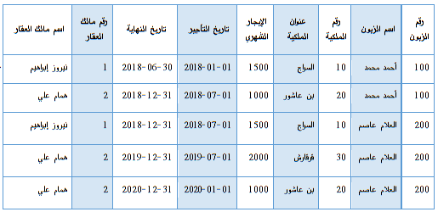
صيغة التطبيع الأولى First Normal Form 1NF
الشكل يظهر الجدول ايجار زبون في صيغة التطبيع الأولى NF1. مع العلم بأن استخدام الطريقة الثانية تؤدي في النهاية إلى إنتاج نفس الجداول.

Slide 10
صيغة التطبيع الأولى First Normal Form 1NF
الشكل يظهر الجدول ايجار زبون في صيغة التطبيع الأولى NF1.
نستخدم الإعتمادية الوظيفية للجدول إيجار زبون في الشكل لتحديد المفاتيح المرشحة وهي كالتالي:
رقم الزبون ® يحدد اسم الزبون.
رقم الملكية ® يحدد عنوان الملكية والإيجار الشهر ورقم مالك العقار واسم مالك العقار.
رقم الزبون ورقم الملكية ® يحددان تاريخ التأجير وتاريخ النهاية.
رقم مالك العقار ® يحدد اسم مالك العقار.
Notes:
10

Slide 11
صيغة التطبيع الأولى First Normal Form 1NF
بمساعدة الإعتمادية الوظيفية السابقة للجدول إيجار زبون نختار المفتاح الرئيسي Primary Key من المفاتيح المرشحة Candidate Keys وهي عبارة عن مفاتيح مركبة Composite Keys تتمثل في (رقم الزبون، رقم الملكية).
نختار (رقم الزبون، رقم الملكية) كمفتاح رئيسي Primary Key للجدول إيجار زبون.
نفترض أن الخاصية تاريخ النهاية ليست مناسبة لتكون مفتاح مرشح لأنها قد تحتوي على قيم خالية.

Slide 12
صيغة التطبيع الثانية Second Normal Form 2NF
نستخدم فيها الإعتمادية الوظيفية الكليةFull Functional Dependency ، في هذه الصيغة الثانية يجب أن يكون الجدول موجود في صيغة التطبيع الأولى (أي لا يحتوي الجدول على مجموعة متكررة)، ولا يحتوي الجدول على أي اعتمادية جزئية معتمد على المفتاح الرئيسي.
لكي يتم تحويل الجدول من NF1 إلى NF2 يتم إزالة الإعتمادية الجزئية. في حالة وجود خاصية معتمدا جزئيا على خاصية المفتاح الرئيسي تتم إزالتها من الجدول ووضعها في جدول جديدة مع نسخة من خاصية المفتاح المحددة لها.

Slide 13
صيغة التطبيع الثانية Second Normal Form 2NF
باستخدام الإعتماديات الوظيفية، نبدأ تطبيق التطبيع على جدول إيجار زبون، بالبحث عن وجود أي اعتمادية وظيفية جزئية على المفتاح الرئيسي (رقم الزبون ورقم الملكية). نلاحظ أن خاصية اسم الزبون تعتمد جزئيا على المفتاح الرئيسي، بمعنى آخر، خاصية رقم الزبون فقط هي التي تحدد اسم الزبون. الخصائص عنوان الملكية والإيجار الشهر ورقم مالك العقار واسم مالك العقار تعتمد جزئيا على المفتاح الرئيسي على الخاصية رقم الملكية فقط. تعتمد الخاصيتان بداية تاريخ التأجير وتاريخ النهاية بشكل كامل على المفتاح الرئيسي المركب (رقم الزبون ورقم الملكية).
وبالتالي تتم إزالة الخصائص التي تعتمد جزئيا على المفتاح الرئيسي إلى جدول جديد مع ابقاء نسخة من جزء المفتاح الرئيسي الذي تعتمد عليه وظيفيا في الجدول الأصلي.

Slide 14
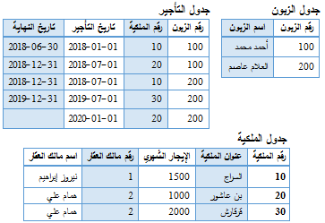
صيغة التطبيع الثانية Second Normal Form 2NF
الجداول الجديدة الناتجة لها الشكل التالي:
جدول الزبون (رقم الزبون، اسم الزبون)
جدول الملكية (رقم الملكية، عنوان الملكية، الإيجار الشهري، رقم مالك العقار، اسم مالك العقار)
جدول التأجير (رقم الزبون، رقم الملكية، تاريخ التأجير، تاريخ النهاية).

Slide 15
صيغة التطبيع الثالثة Third Normal Form 3NF
نستخدم فيها الإعتمادية المتعدية Transitive Dependency، في هذه الصيغة يجب ان تكون الجداول في صيغة التطبيع الثانية ولا توجد فيها خاصية غير خاصية المفتاح الرئيسي تعتمد اعتماديا متعديا على المفتاح الرئيسي.
تحويل الجداول من NF2 إلى NF3 يتم بإزالة الإعتمادية المتعدية من الجداول، يتم ذلك بإزالة الخصائص من الجدول التي تعتمد على خصائص أخرى وهذه الخصائص الاخرى تعتمد على المفتاح الرئيسي ووضعها في جدول جديدة مع نسخة من الخاصية المحدد لها (أي الخاصية المتعدية عليها).
الجداول في صيغ التطبيع الثانية NF2 بها أقل تكرار للبيانات في السجلات من الجدول في صيغ التطبيع الاولى NF1، ولكن مازالت بعض الجداول تعاني من أخطاء التحديث. على سبيل المثال، في جدول الملكية إذا أردنا تحديث اسم مالك، مثل همام علي (رقم مالك العقار 2)، يتعين علينا تحديث سجلين.

Slide 16
صيغة التطبيع الثالثة Third Normal Form 3NF
نلاحظ أن جميع الخصائص غير خاصية المفتاح الرئيسي داخل الجدولين (الزبون والتأجير) تعتمد اعتماداً كلياً على مفاتيحهم الرئيسية فقط. أي لا يحتوي الجدولين الزبون والتأجير على اعتمادية متعدية وبالتالي فهي موجودة بالفعل في NF3.
بالنسبة لجدول الملكية فإن جميع الخصائص غير خاصية المفتاح الرئيسي داخل الجدول تعتمد اعتمادا ًكلياً على المفتاح الرئيسي باستثناء خاصية اسم مالك العقار، التي تعتمد بشكل متعدي (أي اعتماداً متعدياً) على رقم مالك العقار.

Slide 17
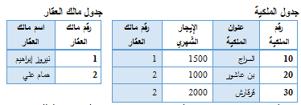
صيغة التطبيع الثالثة Third Normal Form 3NF
لتحويل جدول الملكية إلى NF3، يتم إزالة هذه الخاصية المتعدية من خلال إنشاء جدول جديد باسم (مالك العقار) يحتوي على الخاصية اسم مالك العقار مع نسخة من الخاصية التي اعتمدت عليها رقم مالك العقار،
الآن الجدولين الملكية ومالك العقار في صيغة التطبيع الثالثة NF3، حيث لا توجد اعتمادية متعدية أخرى على المفتاح الرئيسي.

Slide 18
صيغة التطبيع الثالثة Third Normal Form 3NF
الشكل التالي يبين الجداول النهائية الأربعة بعد تطبيق صيغ التطبيع علي الجدول الأصلي ايجار زبون.

Slide 19
صيغة التطبيع الثالثة Third Normal Form 3NF
نلاحظ من الجداول أنها مرتبطة مع بعضها بالمفاتيح الرئيسية والأجنبية، على سبيل المثال، الخاصية رقم مالك العقار هي مفتاح رئيسي في جدول مالك العقار وموجودة أيضًا في جدول الملكية كمفتاح أجنبي. الخاصية رقم الزبون هي مفتاح رئيسي في جدول الزبون وموجودة أيضا في جدول التأجير كمفتاح أجنبي. لاحظ في هذه الحالة خاصية رقم الزبون في جدول التأجير تعمل كمفتاح أجنبي وفي نفس الوقت كجزء من المفتاح الرئيسي لهذا الجدول. وبالمثل للخاصية رقم الملكية هي مفتاح رئيسي في جدول الملكية وموجودة أيضا في جدول التأجير كمفتاح أجنبي. تعمل هذه الخاصية في جدول التأجير كمفتاح أجنبي وفي نفس الوقت كجزء من المفتاح الرئيسي لهذا الجدول.

Slide 20
ملخص Summary
وتم توضيح فوائد استخدام التطبيع لدعم تصميم قاعدة البيانات من البداية، حيث تم شرح كيف يتم تحويل الخصائص من مصدر البيانات في النماذج الأولية البسيطة إلى جداول مروراً بالصيغة غير المطبعة UNF التي يتم فيها وضع البيانات في صفوف وأعمدة مع احتمالية وجود تكرار للبيانات، ثم صيغة التطبيع الأولى 1NF التي لا يوجد بها تكرار للبيانات ويتم فيها تحديد المفتاح الرئيسي PK، ثم الانتقال إلى صيغة التطبيع الثانية 2NF بإزالة الخصائص الجزئية من الجداول مع ابقاء الخصائص المعتمدة اعتماداً كلياً على المفتاح الرئيسي مع احتمالية حدوث أخطاء التحديث في الجداول الناتجة، وللقضاء على هذه الاخطاء نصل لصيغة التطبيع الثالثة 3NF بإزالة الخصائص المتعدية في الجداول ووضعها في جدول جديد منفصل.

Slide 21
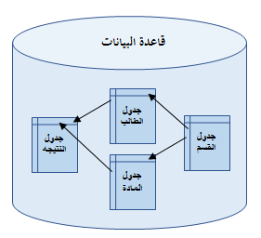
نهاية المحاضرة
Any Questions

